Slide 1


1945 - 2026

Slide 2
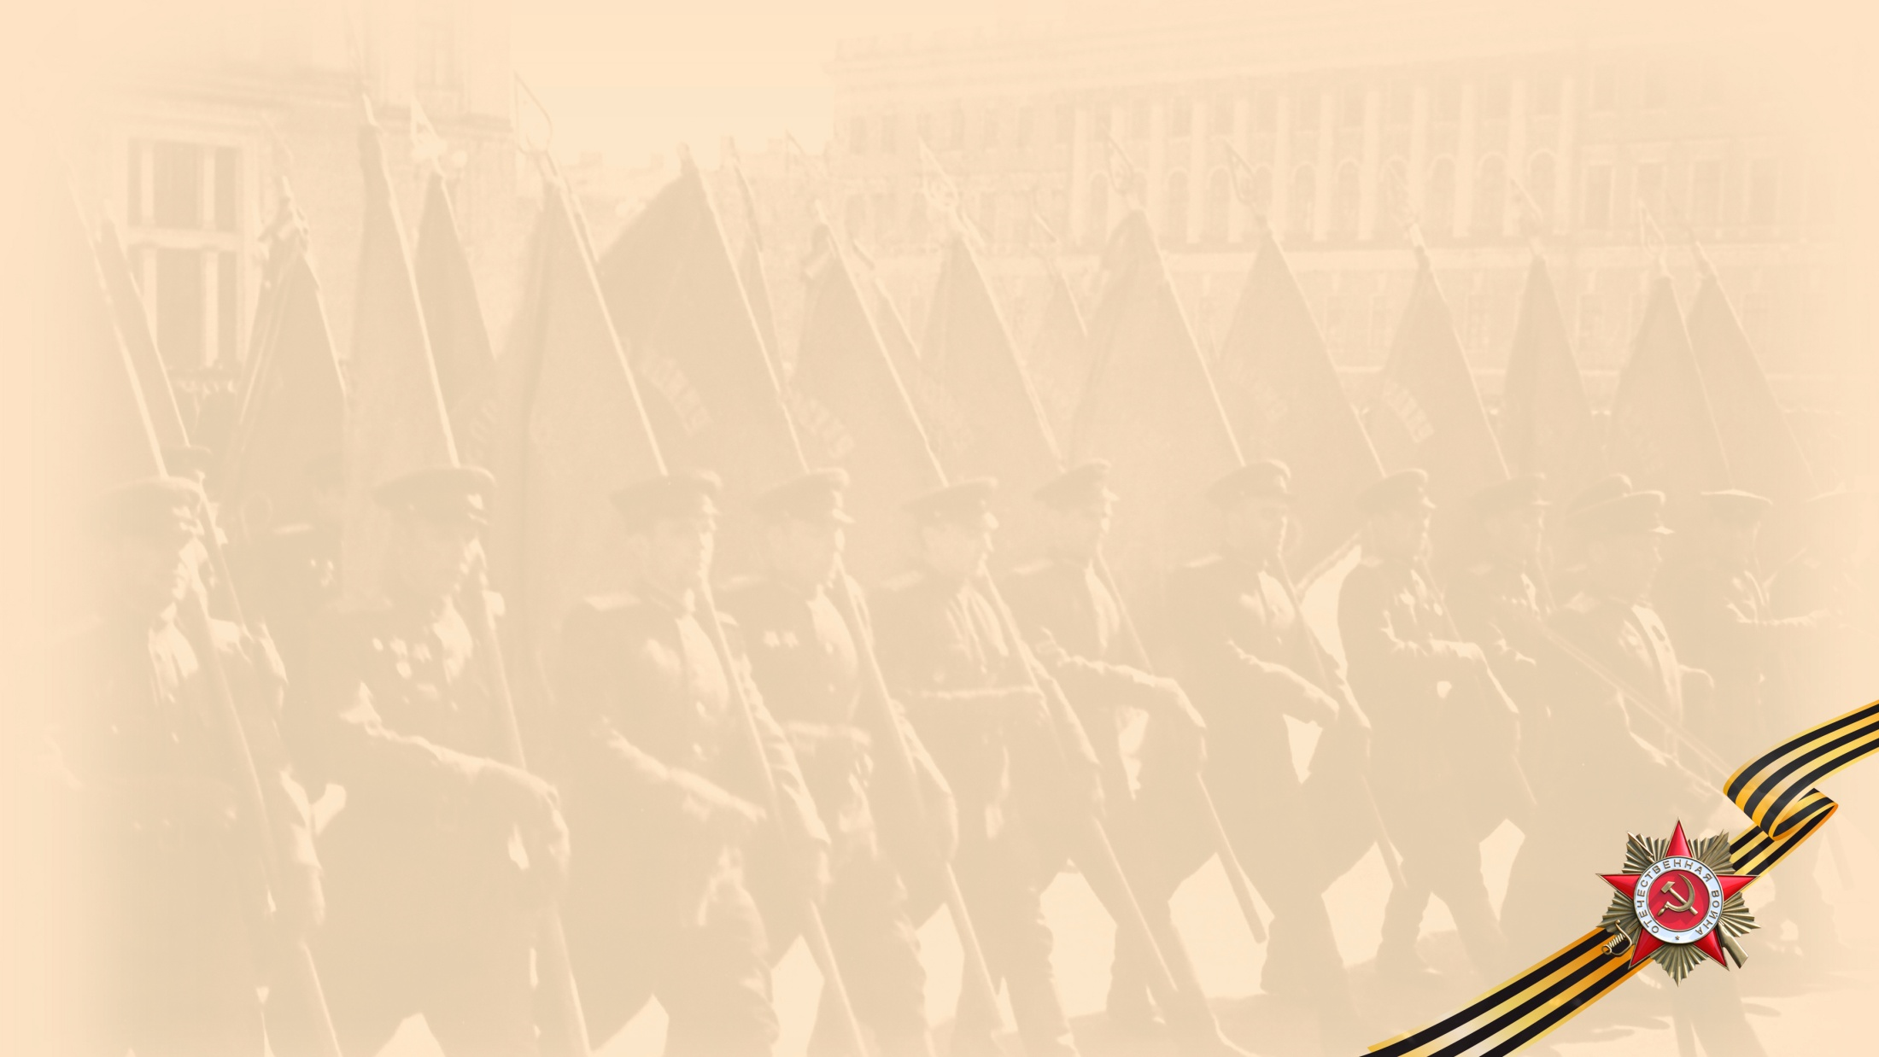
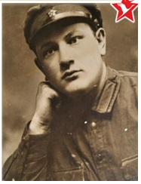
ГОРОДЕЦКИЙ Алексей Андреевич
1906 – 1985
Красноармеец. Телефонист отдельного 414 батальона связи 13-й Армии Центрального фронта. Был призван на службу в 1941 году.
В 1944 году под огнем артиллерии противника восстановил поврежденную связь между действующими частями армии, за что был представлен к награждению медалью «За отвагу».
место
для фото
Дедушка зампредседателя ТИК г. Донецка Ростовской области Ю.В. Городецкой

Slide 3
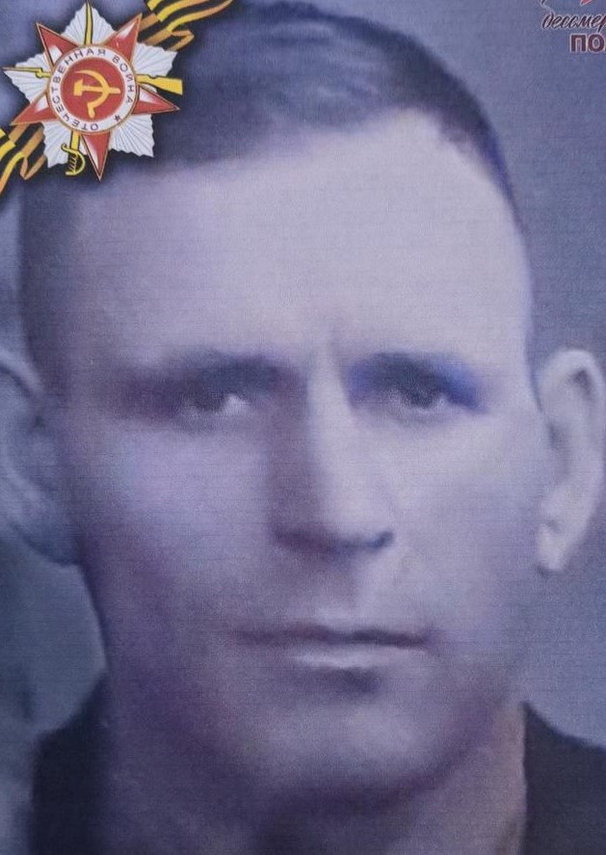
ДОЛЖЕНКО Иван Андреевич
1919 – 1983
Был призван в ряды Красной Армии в 1936 году, воевал в финскую войну. Встретил начало Великой Отечественной войны в звании старшины 2-й статьи, боцманом ТКА №316. Особенно отличился 8 мая 1945 года во время поиска вражеских кораблей, уходящих из порта.
Несмотря на штормовую погоду, вел прицельный огонь по буксиру с немецкими солдатами, чем способствовал сдаче в плен 60 немецких солдат. За это был награжден орденом Красной Звезды.
место
для фото
Дедушка зампредседателя ТИК г. Донецка Ростовской области Ю.В. Городецкой

Slide 4
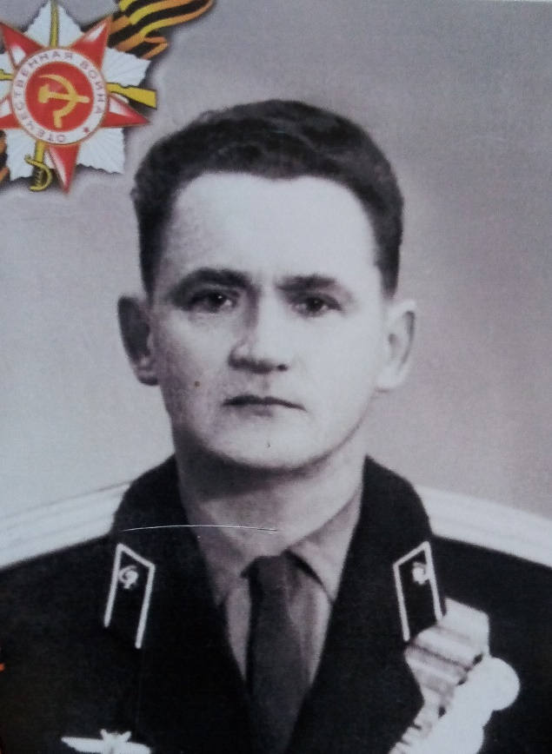
ЕРМАКОВ Владимир Михайлович
1925 – 2013
Служил штурманом на тяжелом бомбардировщике ЛИ-2, награжден медалью «За взятие Берлина».
В 1946 году Ермакова В.М. армия направила учиться в Военно-медицинскую академию в Ленинград, после окончания более 45 лет служил военным врачом в Советской армии.
место
для фото
Свекр члена ТИК г. Донецка Ростовской области
И.Н. Ермаковой

Slide 5
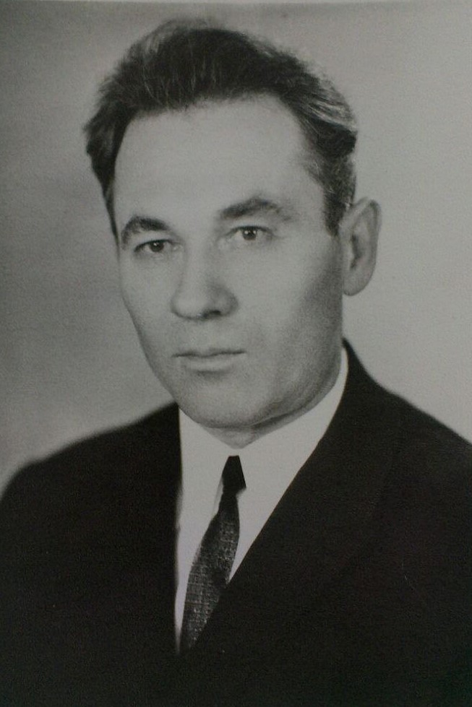
ЛЕСНИЧИЙ Василий Федорович
15.04.1925 – 20.11.2000
Рядовой.
С июля 1942 года по май 1945-го участвовал в Великой Отечественной войне. Служил в 94 отдельной стрелковой бригаде. С июля 1944 по июль 1945 года был шофером в 810 отдельном батальоне связи. После окончания войны продолжил воинскую службу до апреля 1948 года.
Награжден орденами Отечественной войны I и II степени.
место
для фото
Дедушка председателя УИК №573 г. Донецка
Ростовской области Н.В. Вербицкой

Slide 6
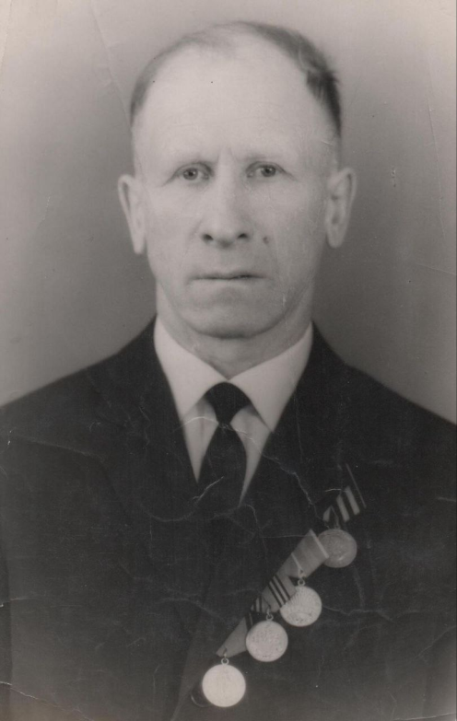
МИРОЛЮБОВ Борис Дмитриевич
08.03.1915 – 09.11.2000
Сержант.
Был призван в ряды Красной армии в 1941. Боевое крещение получил в Битве за Москву. Затем были бои под Курской дугой в составе 558 стрелкового полка. Участвовал в боях за освобождение Варшавы. В 1945 в боях за взятие Берлина. Был дважды тяжело ранен при выполнении боевого задания.
В мае 1945 года встретил Победу в Берлине и расписался на стене Рейхстага.
Награжден орденом Отечественной войны II степени, орденом Красной Звезды, медалями «За освобождение Варшавы», «За взятие Берлина», «За победу над Германией в Великой Отечественной войне 1941-1945 гг.»
Дедушка председателя УИК № 568 г. Донецка Ростовской области Л.Б. Фатула

Slide 7
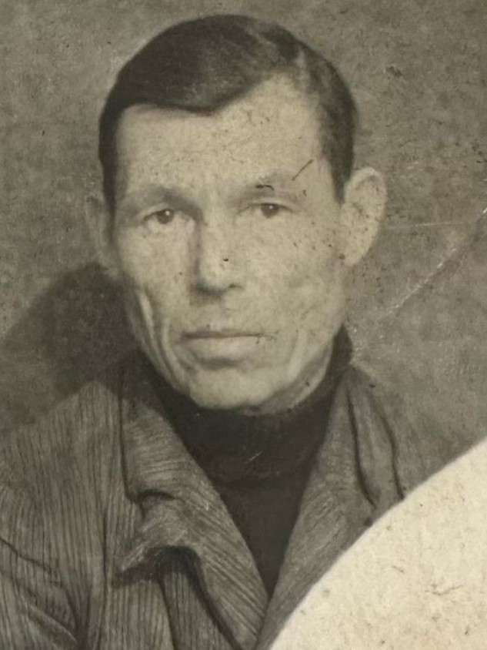
ПАВЛЮК Захар Иванович
1905 – 1981
За свою жизнь прошел 3 войны: Финскую, Отечественную и Японскую.
В Великую Отечественную войну воевал в Белоруссии, после – на Курской дуге, участвовал в обороне Сталинграда, дошёл до Берлина.
Награжден медалью «За отвагу», «За оборону Сталинграда», «За победу над Германией в Великой Отечественной войне 1941-1945 гг.», много юбилейных медалей.
место
для фото
Отец председателя УИК №555 г. Донецка Ростовской области Н.О. Семеновой

Slide 8
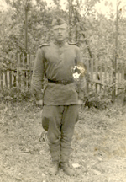
СИВОЛОБОВ Филипп Григорьевич
26.08.1916 – 01.06.1987
Старший сержант.
Прошел Финскую войну, затем Великую Отечественную, победу встретил в Берлине. Дважды ранен, был контужен.
Награжден орденом Отечественной войны II степени, медалями «За победу над Германией в Великой Отечественной войне 1941 – 1945 гг.», «За взятие Берлина», «За освобождение Варшавы», «За отвагу», юбилейными медалями.
место
для фото
Отец члена ТИК г. Донецка Ростовской области
С.Ф. Матвеевой

Slide 9
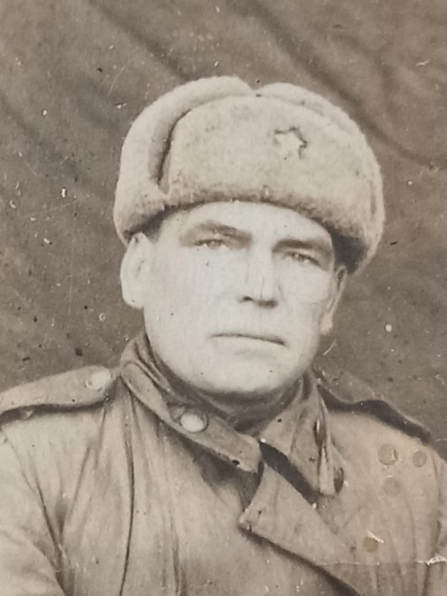
СОЛОНЧЕНКО Аким Федорович
1905 – 1993
Ефрейтор.
С июня 1941 года по июнь 1945 года воевал на Сталинградском, Южном, 4-м Украинском, 1-м и 2-м Белорусских фронтах.
Награжден медалью «За оборону Сталинграда», «За победу над Германией в Великой Отечественной войне 1941 – 1945 гг.», Орденом Отечественной войны II степени, юбилейными медалями.
место
для фото
Дедушка членов УИК №564 г. Донецка
Ростовской области С.А. Солонченко, Н.А. Ярченко

Slide 10
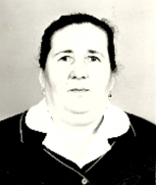
СИВОЛОБОВА Антонина Васильевна
14.03.1925 – 07.07.2021
Труженик тыла, имеет много юбилейных наград.
Мама члена ТИК г. Донецка Ростовской области
С.Ф. Матвеевой

